Slide 1
第一讲：UNIX编程基础
段翰聪
计算机学院

Slide 2

授课内容
UNIX 进化过程及实现
操作系统原理
UNIX 结构
基本概念：File 、Process、etc.；

Slide 3
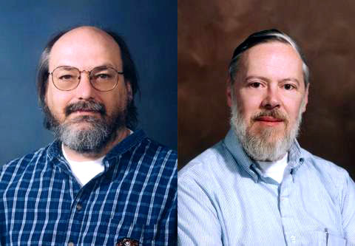
the Inventors of C Language & Unix
Ken Thompson
（1943 - ）
Dennis M. Ritchie
（1941-2011）

Slide 4
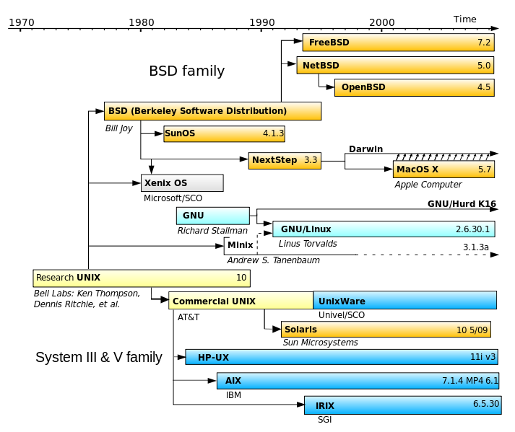
Unix History

Slide 5
UNIX的进化
1965年，AT&T、MIT和GE联合开发Multics的多用户、交互式操作系统，后来流产；
1969年，AT&T的Thompson等人在PDP-7上开发出第一个汇编版本的UNIX,其中包括文件子系统和进程子系统，及少量的使用程序；
1973年发行了UNIX第2板，加入了c语言实现。
1974年，发表了“The UNIX Time Sharing System”于《Comm. Of ACM》，让世人了解了它。并向外发行免费拷贝。
1975年和1979年，AT&T分别发行了E6和E7版本。

Slide 6
UNIX的进化
加州大学伯克利分校于1974年得到UNIX拷贝后，先是在原有的系统上增加了部分实用程序，如vi编辑器等。后来干脆对系统内核进行了改进。如3BSD中增加了页式请求和虚拟内存。后来，相继发行了4BSD的几个版本：4.0BSD(1980)、4.1BSD(1981)、4.2BSD(1983)、4.3BSD(1986)、4.4BSD(1993)。
伯克利小组对UNIX作出了许多重要性的贡献。除了虚存和纳入TCP/IP协议外，还引入了快速文件系统FFS、可靠信号以及套接字等功能。

Slide 7
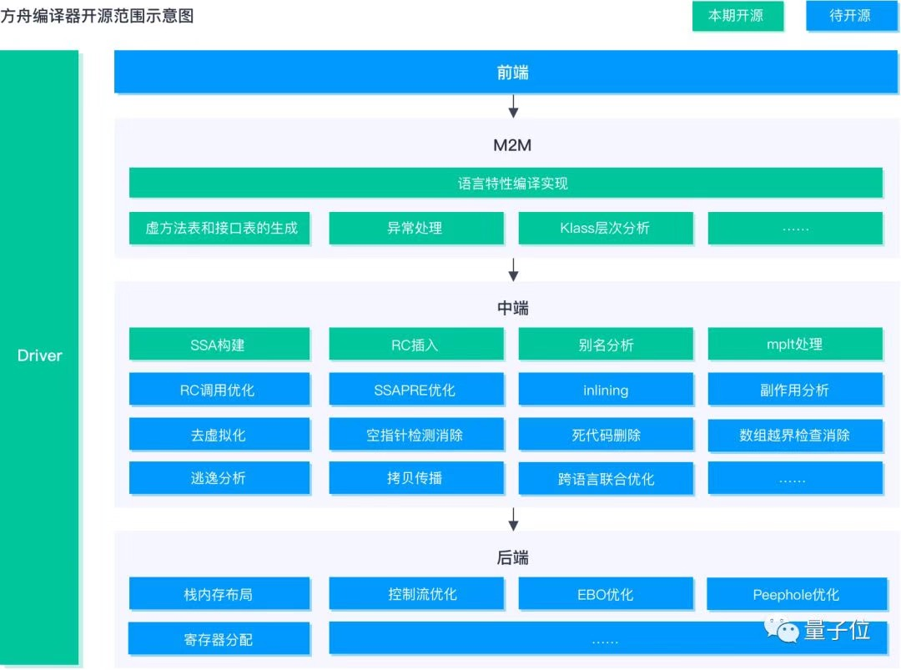
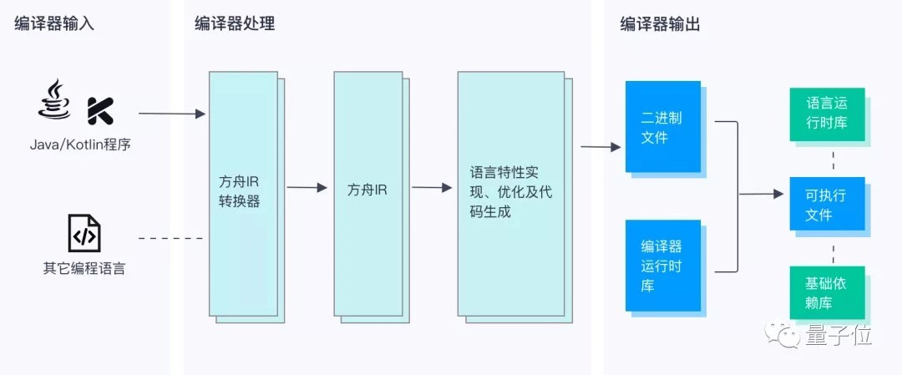
UNIX的商业化
服务器及PC
  1977年到1982年，AT&T促使UNIX商业化道路。
  1982年SUN公司发布SunOS，这是基于4.2BSD的UNIX变体, Solaris版本。
  微软和SCO联合发布了XENIX。
  １９９１年，Linux的产生。
智能终端
  Android（ Google的开源项目，Linux内核２.６.３２）
  uClinux
  IOS
  …???
华为方舟编译器的背景，目标！

Slide 8
操作系统原理

Slide 9
Location of OS
用户
应用
程序员
应用程序
实用工具
操作系统
设计者
操作系统
计算机硬件

Slide 10
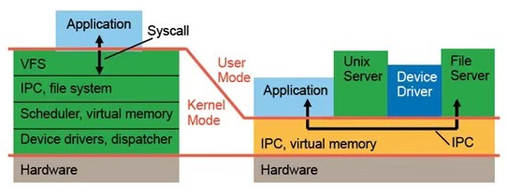
微内核与宏内核
Linux, HP-UX, Windows, …
OSF/1, FreeRTOS
VxWorks, 华为鸿蒙…
结合架构特点，分析华为鸿蒙在手机、低功耗物联网终端的应用前景？？
扩展性、万物互联、实时性

Slide 11
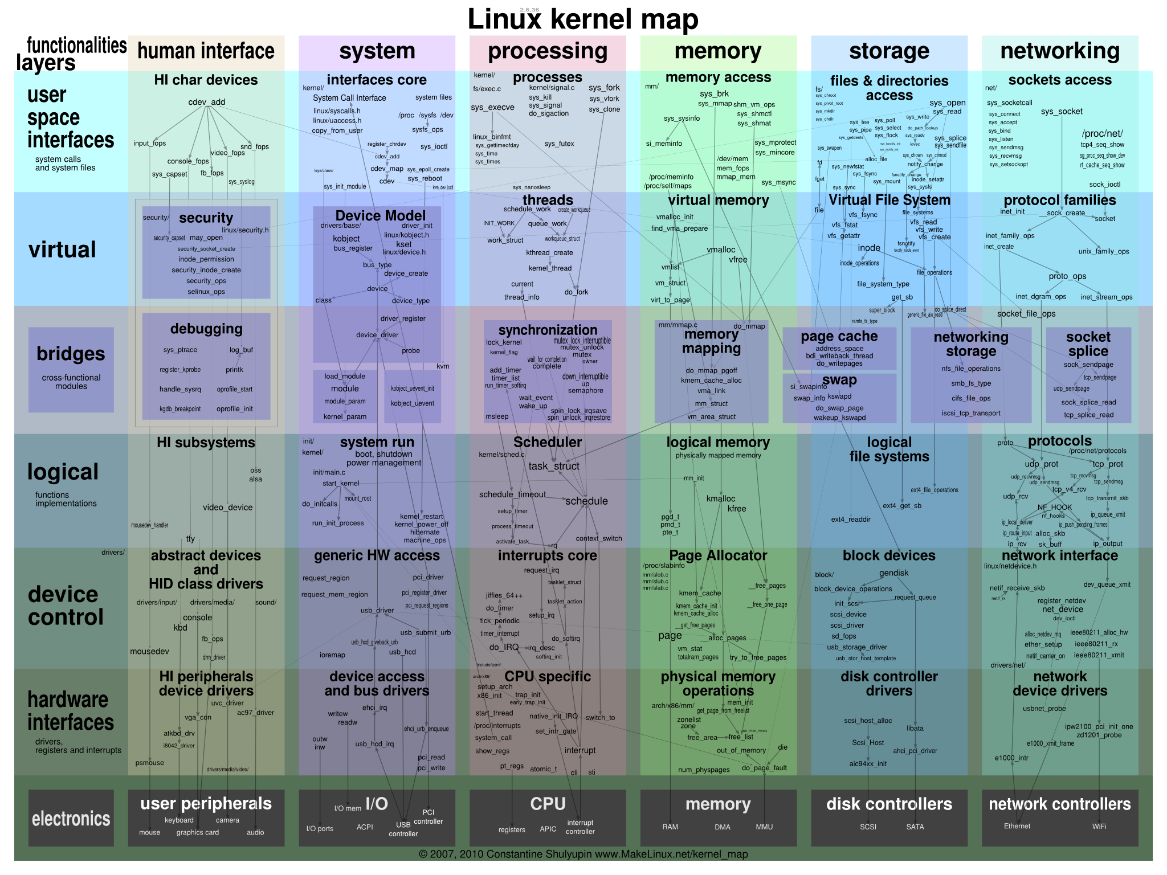


Slide 12
操作系统的服务（一）
操作系统的公共服务类型
  程序执行：系统能将程序装入内存并运行。
  I/O操作：当程序需要I/O设备，系统能提供对I/O设备的操作；
  文件系统操作：用户程序必须能够读、写、创建、删除文件；
  通信：OS要提供实现进程之间通信的服务。该服务分为：本机进程间和不同机器间进程。
  差错检测：OS要能知道系统中出现的差错，必要时应及时通知操作员或用户，差错分为：硬件故障（如存储器、I/O设备）和软件异常（如地址越界、算术错等）

Slide 13
操作系统的服务（二）
系统调用的类型：
  进程控制类系统调用：如创建进程、设置或获取进程属性等；
  文件操作系统调用：如创建、删除、修改文件；
  设备管理系统调用：打开、关闭和操作设备；
  通信用系统调用：创建进程间的通信连接，发送、接收消息，或其他的通信方式；
  信息维护系统调用：在用户程序和OS之间传递信息。例如，系统向用户程序传送当前时间、日期、操作系统版本号等。

Slide 14
操作系统的功能（一）
存储器管理的功能
  内存分配：包括静态分配方式、动态分配方式；
  内存保护：确保每个程序在自己的内存空间运行、互不干扰。一种方法是设置两个界限寄存器。越界检查一般由硬件实现。
  地址映射：实现程序的逻辑地址与存储器的物理地址之间的映射功能；
  内存扩充：从逻辑上扩充物理内存，以允许比物理内存更大的程序在机器内运行，为此操作系统必须具有：请求调入功能与置换功能。

Slide 15
操作系统的功能（二）
处理机的管理的功能：可归结为对进程的管理
  进程控制：包括进程创建、进程的撤销。要求进程控制的“原子性”；
  进程同步：由于进程运行的异步性，因此进程同步的任务是对诸进程的运行协调，包括两种方式：进程互斥方式与进程同步方式；
  进程通信：主要完成同一台机器上不同进程间通信和不同机器上进程间的通信，以共同完成一相同的任务。
  调度：操作系统按照一定的规则对等待运行的多道程序进行调度，以保证每个程序都能有机会得到运行，并最终完成。

Slide 16
操作系统的功能（三）
设备管理的功能
  缓冲管理：管理各种类型的缓冲区，如字符缓冲区和块缓冲区，以缓和CPU和I/O速度不匹配的矛盾，最终达到提高CPU和I／O设备的利用率，进而提高系统吞吐量的目的。
  设备分配：根据用户的I/O请求，为之分配其所需要的设备；
  设备处理：又称为设备驱动程序，其基本任务是实现CPU和设备控制器之间的通信。
  设备独立性和虚拟设备：一方面保证用户程序独立于物理设备，另一方面保证多个进程能并发地共享同一个设备；

Slide 17
操作系统的功能（四）
文件管理的功能
  文件存储空间的管理：为每一文件分配必要的外存空间。为提高外部存储空间的利用率，系统应设置相应的数据结构，用于记录文件存储空间的使用情况；
  目录管理：为了方便对用户的文件进行管理，对文件系统建立一定结构的目录结构，同时要求快速的目录查询手段；
  文件的读、写管理和存取控制：利用一定的系统调用对文件进行读写操作。同时，为防止系统中的文件被非法访问和窃取，文件系统中必须提供有效存取控制功能。

Slide 18
操作系统的功能（五）
用户接口
  命令接口：方便用户直接或间接控制自己的作业，分为：联机用户接口（交互式方式运行的命令）与脱机用户接口（批处理用户接口）；
  程序接口：为用户程序在执行中访问系统资源而设置，是用户程序取得操作系统服务的唯一途径。它由一组系统调用组成。每一个系统调用都是一个能完成特定功能的子程序。
  图形接口：采用了图形化的操作界面，用非常容易识别的各种图标来将系统的各项功能、各种应用程序和文件，直观、逼真地表示出来。

Slide 19
UNIX操作系统有关概念

Slide 20
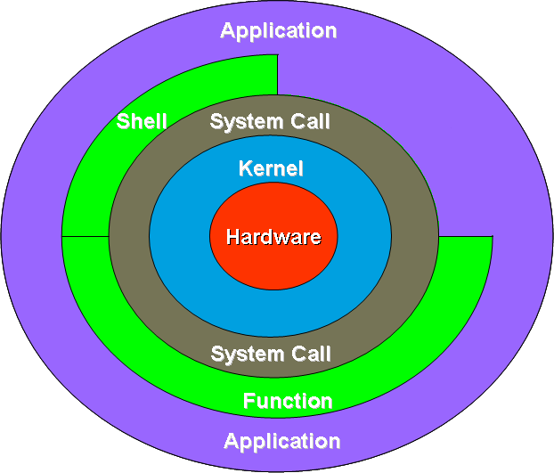
UNIX Architecture

Slide 21
Unix Kernel
User Application
User Level
Kernel Level
Trap
Library
System call interface
File System
Process control
System
IPC
Schedule
Buffer
Memory
Char Dev. Block Dev
Driver
Hardware Controller
Kernel Level
Hardware Level
Hardware

Slide 22
UNIX系统基本概念－文件
UNIX系统中，目录和文件以层次（树状）结构组成了文件系统，其目录的起点称为根。
目录是一个包含目录项的特殊文件，目录项可以是具体的文件，也可以是一个子目录。目录项除了包含文件名外，还包含说明该文件属性的信息?，如：文件类型、文件长度、文件的许可权、文件的相关时间等。
每个进程都有一个工作目录(根），也称为当前目录。所有的相对路径名（绝对路径名）都从工作目录（根）开始解释。进程可以用chdir（chroot）函数更改工作目录（根）。

Slide 23
UNIX系统基本概念－文件
路径名：0个或多个以斜线分隔的文件名序列构成路径名。其中以斜线开头的路径名称为绝对路径名，否则称为相对路径名。
/
etc
bin
……
usr
home
Init.d
httpd
samba
bin
include
lib
stdio.h
error.h

Slide 24
Example（list.c）
#include <dirent.h>
#include <sys/types.h>
#include <stdio.h>
int main(int argc, char *argv[])
{
DIR *dp;
struct dirent *dirp;
if(argc != 2)
err_quit("a single argument is required");
if((dp = opendir(argv[1])) == NULL)
err_sys("can't open %s",argv[1]);
while(( dirp = readdir(dp)) != NULL)
printf("%s\n",dirp->d_name);
closedir(dp);
exit(0);
}
struct dirent
{
ino_t d_ino;
off_t d_off;
signed short int d_reclen;
unsigned char d_type;
char d_name[256];
};

Slide 25
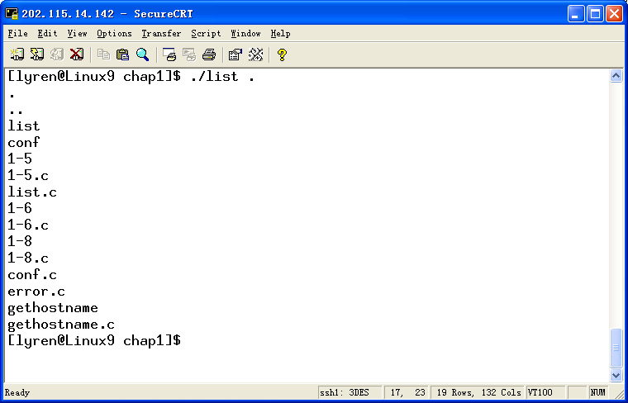
Results

Slide 26
Sort.c
#include <dirent.h>
main(){
struct dirent **namelist;
int n;
n = scandir(".", &namelist, 0, alphasort);
if (n < 0)
perror("scandir");
else {
while(n--) {
printf("%s\n", namelist[n]->d_name);
free(namelist[n]);
}
free(namelist);
}
}

Slide 27
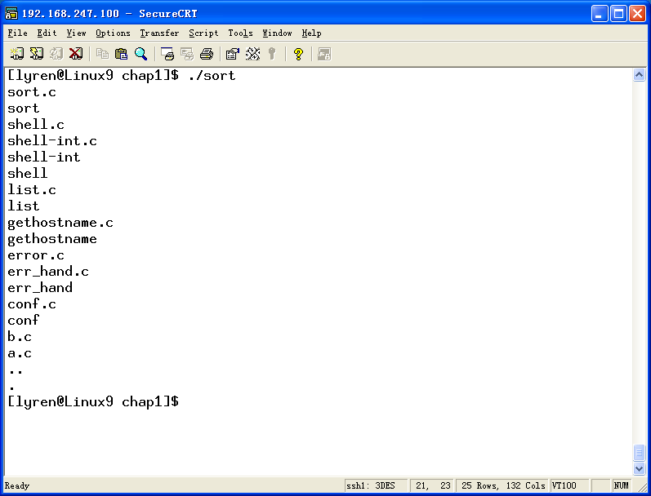
result

Slide 28
Input and Output
文件描述符 ：是一个非负整数。其含义为当打开文件或创建一个新文件是，由内核分配给用户进程的一个句柄。
每个进程有三个打开默认FD:
标准输入(0)、 标准输出(1)、标准出错(2)
open、read、write、lseek、close 是非缓冲类IO系统调用 。
标准IO函数: printf, gets, fgets, 为缓冲类IO.

Slide 29
程序和进程的区别
程序和进程的区别
程序是保存在介质上的可运行文件，进程是程序执行的动态实例,每个进程在OS中有唯一的进程标志PID. 进程有如下特征： :
  资源拥有者：进程被分配了虚拟地址空间，用来装入进程的可执行镜像。
  调度与执行：进程可以与其他进程进行交互，并被内容暂停或终止执行
Notes:
进程是UNIX操作系统最基本的抽象之一。进程不仅仅局限于一段可执行程序代码，它通常还包括其他资源，例如用来存放全局变量的数据段、打开的文件、挂起的信号、一个或几个执行线程等。
进程提供两种虚拟机制：虚拟处理器和虚拟内存。虚拟处理器给进程一种假象，让这些进程觉得自己在独享处理器。而虚拟内存让进程在获取和使用内存时觉得自己拥有真个系统的所有内存资源。

Slide 30
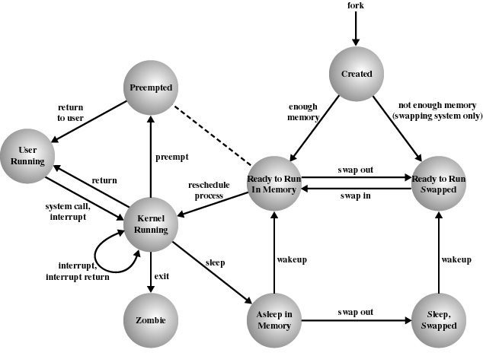

Unix 中的进程状态机
Notes:
思考：在用户态下运行的程序是否不会被抢占CPU？

Slide 31
Example（shell.c）
＃include <sys/types.h>
int main(void) {
char buf[MAXLINE]; pid_t pid; int status;
printf("%%");
while(fgets(buf,MAXLINE,stdin)!=NULL) {
buf[strlen(buf)-1] = '\0';
if((pid = fork()) < 0)
err_sys("fork error");
else if (pid == 0) {
execlp(buf,buf,(char *) 0 );
err_ret("couldn't execute: %s",buf);
exit(127);
}
if (( pid == waitpid(pid,&status, 0)) < 0)
err_sys("waitpid error.");
printf("%%");
}
}

Slide 32
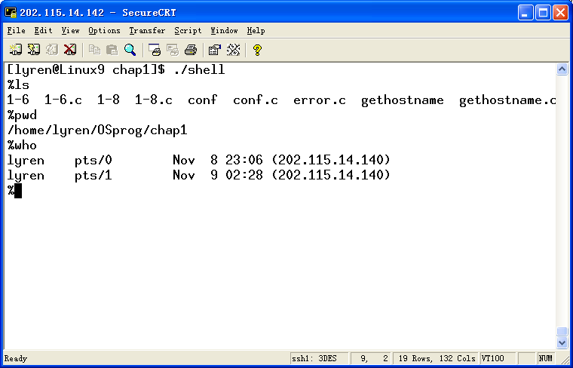
Results
自定义提示符

Slide 33
多线程
Linux操作系统支持在一个进程中执行多个线程
其它OS:
  Windows 2000, Solaris, Linux, Mach, and OS/2

Slide 34
现代进程与线程
区别:
  进程是进行计算基础设施 ，包括– address space + resources
  线程在进程上下文环境中执行的程序逻辑，具有自己独立的栈空间。
Stack
Data
Thread
Thread
Stack
Process
…
Program
Stack
Thread
Operating System

Slide 35
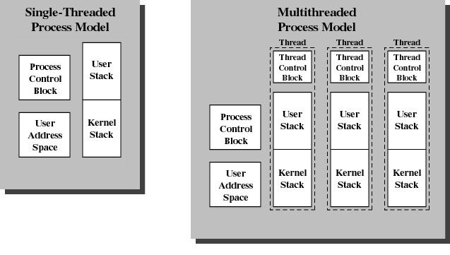
现代进程与线程

Slide 36
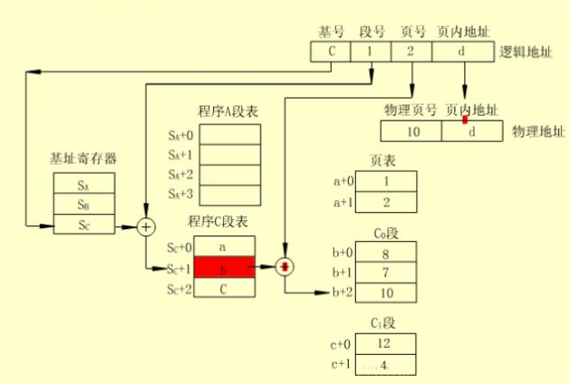
Linux段页式内存管理

Slide 37
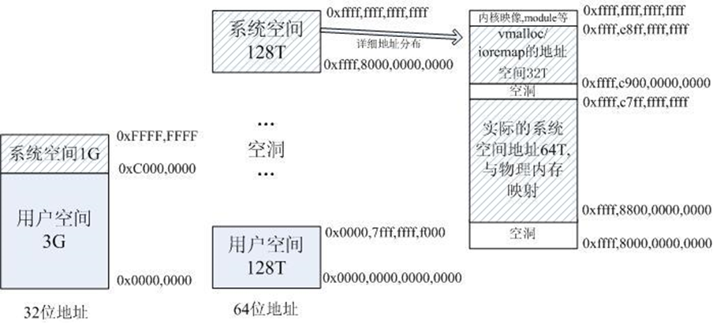
Linux 32/64位内存地址分布
对64位机，0x0000,0000,0000,0000 – 0x0000,7fff,ffff,f000 128T地址 用于用户态空间，而0xffff,8000,0000,0000 以上为系统内核空间地址

Slide 38
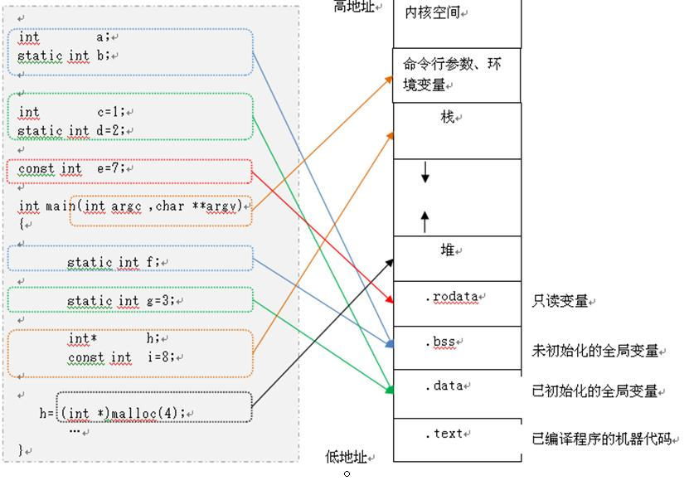
一个进程地址空间
Notes:
参考链接： http://blog.csdn.net/embedded_hunter/article/details/6897027

Slide 39
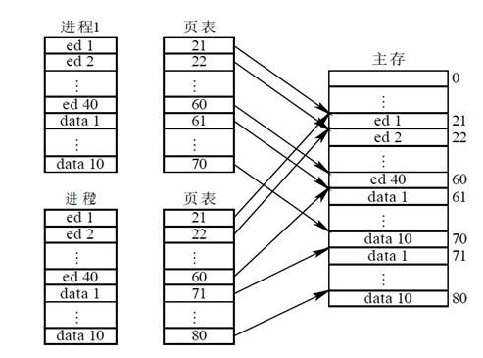
二个进程地址空间？
Notes:
参考链接： http://blog.csdn.net/embedded_hunter/article/details/6897027

Slide 40
二个进程地址空间？
Notes:
参考链接： http://blog.csdn.net/embedded_hunter/article/details/6897027

Slide 41
一个进程中2个线程地址空间？？
Notes:
参考链接： http://blog.csdn.net/embedded_hunter/article/details/6897027

Slide 42
线程的优势
Takes less time to create a new thread than a process
Less time to terminate a thread than a process
Less time to switch between two threads within the same process
Since threads within the same process share memory and files, they can communicate with each other without invoking the kernel

Slide 43
信号(Signals)
Signals are a technique used to notify a process that some condition has occurred. The process has three choices for dealing with the signals:
  Ignore the signal.
  Let the default action occur.
  Provide a function that is called when the signal occurs.
Many conditions generate signals. E.g.: terminal key(Ctrl+C, Ctrl+\), function kill, hardware error, etc..

Slide 44
Example（shell-int.c）
......
if (signal(SIGINT, sig_int) == SIG_ERR)
err_sys("signal error.");
……
void sig_int(int signo)
{
printf("interrupt.\n%%");
fflush(stdout);
}

Slide 45
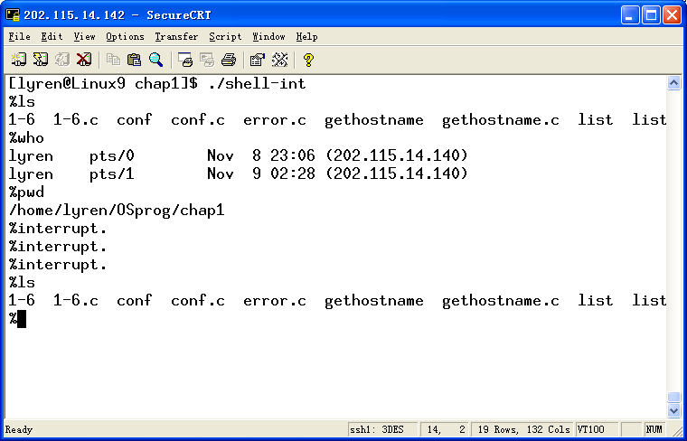
Results
捕获中断信号

Slide 46
时间值
UNIX系统使用两种不同的时间值
  日历时间。指自1970年1月1日00:00:00以来所经历的秒数累计值，基本数据类型time_t用于保存这种时间值
  进程时间（又称为CPU时间）。UNIX使用三个进程时间值：
    时钟时间（墙上时钟时间）
    用户态CPU时间
    系统态CPU时间
运行死循环程序观察其进程时间

Slide 47
错误号
When an error occurs in one of the Linux functions, a negative value is often returned, and the integer errno is usually set to a value that gives additonal information.
Some functions use a convention other than returning a negative value. For example, most functions that return a pointer to an object return a null pointer to indicate an error.
Two functions are defined to help print error message.
  char *strerror( int errnum);
  void perror( const char *msg);

Slide 48
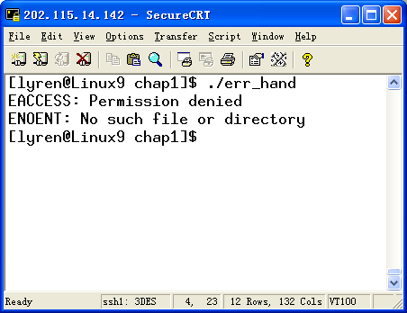
err_hand.c
int main(void)
{
fprintf(stderr,"EACCESS: %s\n",strerror(EACCES));
errno = ENOENT;
perror("ENOENT");
exit(0);
}
errno是否线程安全，参考源码 /usr/include/bits/errno.h文件

Slide 49
系统调用及库函数
All operating systems provide service points through which programs request service from the kernel. All variants of Unix provide a well-defined, limited number of entry points directly into the kernel called system calls.
Each system call has a function of same name in the standard C library in all Unix system.
However, not all lib functions would invoke system call. For example, printf function may invoke the write, but strcpy and atoi not do so.
Notes:
系统调用在用户空间进程和硬件设备之间添加了一个中间层，该层的主要作用有两个:
1、它为用户空间提供了一种硬件的抽象界面，例如，当需要读文件时，应用程序可以不管磁盘类型和介质，甚至不用去管文件所在的文件系统到底是哪种类型；
2、系统调用保证了系统的稳定和安全。
在Linux中，系统调用是用户空间访问内核的唯一手段，它们是内核唯一的合法入口。

Slide 50
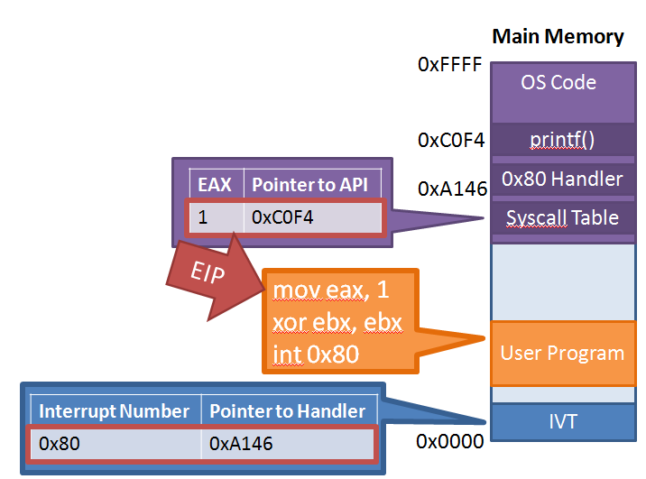
(Simplified) System Call Example
Software executes int 0x80, pushes EIP
CPU looks up handler in the IVT
CPU transfers control to the OS handler
Handler looks up EAX in the syscall table
Jump to the API code

Slide 51
系统调用与库函数的关系
Generally，the system call interface has always been documented in Section 2 of the <Unix Programmer’s Manual>, while the general purposed functions in Section 3
Applications
User Process
C Library Function
System call
Kernel
Notes:
man的使用方法:
section 1: 是shell的内部命令
section 2: 系统调用
section 3: 是库的使用
......
man man看看!

Slide 52
API（POSIX）、C库、系统调用
一般而言，应用程序通过API而不是直接通过系统调用来编程。
Linux的系统调用像大多数UNIX系统一样，作为C库的一部分提供。C库实现了UNIX系统的主要API，包括标准的C库函数和系统调用。
参考：/usr/include/asm/unistd.h
调用printf
C库中的printf C库中的write
write系统调用
应用程序
C库
内核
Notes:
一个API定义了一组应用程序使用的编程接口，它们可以实现成一个系统调用（如read），也可以通过调用多个系统调用来实现，而完全不使用任何系统调用也不存在任何问题（如strcpy）。
实际上，API可以在各种不同的操作系统上实现，给应用程序提供完全相同的编程接口，而它们本身在这些系统上的实现却可能迥异。
在UNIX世界中，最流行的编程接口是给予POSIX标准的。Linux是与POSIX兼容的。
UNIX的界面设计有一句通用的格言“提供机制而不是策略”。即“需要提供什么样的功能”（机制）与“怎样实现这些功能”（策略）进行区别对待是UNIX的设计中的一大亮点。

Slide 53
作业1-实现一个简易版printf函数
分析c语言的printf库函数功能，了解系统调用write（）的功能。
在linux系统上，实现printf的简易版本，具体包括如下功能：
  可实现对%s,%d,%f的格式化输出；
  具备参数检查和报错功能；
  该函数的输入参数个数可不限定；
  需写测试程序调用该函数，并能正确打印输出字符信息。
根据标准模板撰写实验报告

